Slide 1
COMMISSION NATIONALE DES MARCHÉS
PRS 2.0
De la planification des marchés à la soumission électronique des offres
Présentation de l’application : les écrans, les profils et les processus, étape par étape.
Ministère de l’Économie et des Finances · octobre 2026
Notes:
Présenter PRS 2.0 : l’application unique de la CNM, qui porte un marché de son plan de passation jusqu’à l’ouverture des offres reçues en ligne. Les captures sont celles de l’application réelle, sur les données de recette.

Slide 2
SOMMAIRE
Six parties, dans l’ordre de la vie d’un marché
1 · Vue d’ensemble
2 · La planification
3 · Le contrôle a priori
Le parcours complet, les principes, les profils.
Le plan de passation : créer, soumettre, mettre à jour.
Réception, dispatch, examen, PV, visa, signature, suites.
4 · La mise en concurrence
5 · La soumission électronique
6 · Administration et suites
La fiche DAO, les documents produits, l’avis.
CAO, cérémonie des clés, dépôt scellé, ouverture des plis.
Le poste d’administration, la sécurité, les points ouverts.
PRS 2.0 · Présentation de l'application · 2
Notes:
Le fil conducteur : un marché, du plan à l’ouverture des offres.

Slide 3
1
Vue d’ensemble
Un seul outil, de la planification à l’ouverture des offres, pour la PRMP, la Commission, les entreprises et l’administration.
PRS 2.0 · Présentation de l'application · 3

Slide 4
VUE D’ENSEMBLE
Le parcours d’un marché dans PRS 2.0
1
2
3
4
5
6
7
Plan de passation
Contrôle du plan
Fiche DAO
Contrôle du DAO
Avis publié
Offres déposées
Ouverture des plis
PRMP, UGPM
Commission
PRMP
Commission
PRMP
Candidats
CAO, responsable
Chaque dossier soumis suit le même circuit de contrôle, avec ses délais et sa trace. Rien ne s’efface : une mise à jour crée une version, chaque décision est journalisée. Les documents officiels sont produits par l’application, sur les modèles en vigueur.
PRS 2.0 · Présentation de l'application · 4
Notes:
Insister sur les trois principes : un circuit unique, rien ne s’efface, les documents sont produits et non recopiés.

Slide 5
VUE D’ENSEMBLE
Les profils
Profil | Ce qu’il fait dans l’application
PRMP · UGPM | Prépare et soumet les dossiers de son entité ; l’UGPM prépare, la PRMP soumet.
Président · Chef de commission | Dispatchent, visent les PV de leurs dispatchs, signent ; exercent par délégation.
Secrétaire | Contrôle la recevabilité des pièces et enregistre.
Membre | Examine, rédige le projet de PV, émet son avis, signe.
Vérificateur · Assistant | Vérifient la levée des réserves, transmettent à SIGMP, archivent.
Chargé de publication · Administrateur | Portail de transparence ; comptes, référentiels, paramètres.
Candidat · Membre de CAO | Profils externes : déposer une offre ; détenir une part de clé et ouvrir les plis.
PRS 2.0 · Présentation de l'application · 5
Notes:
Dix profils internes, deux externes. Les externes n’atteignent jamais un écran interne : ils ont leur propre espace.

Slide 6
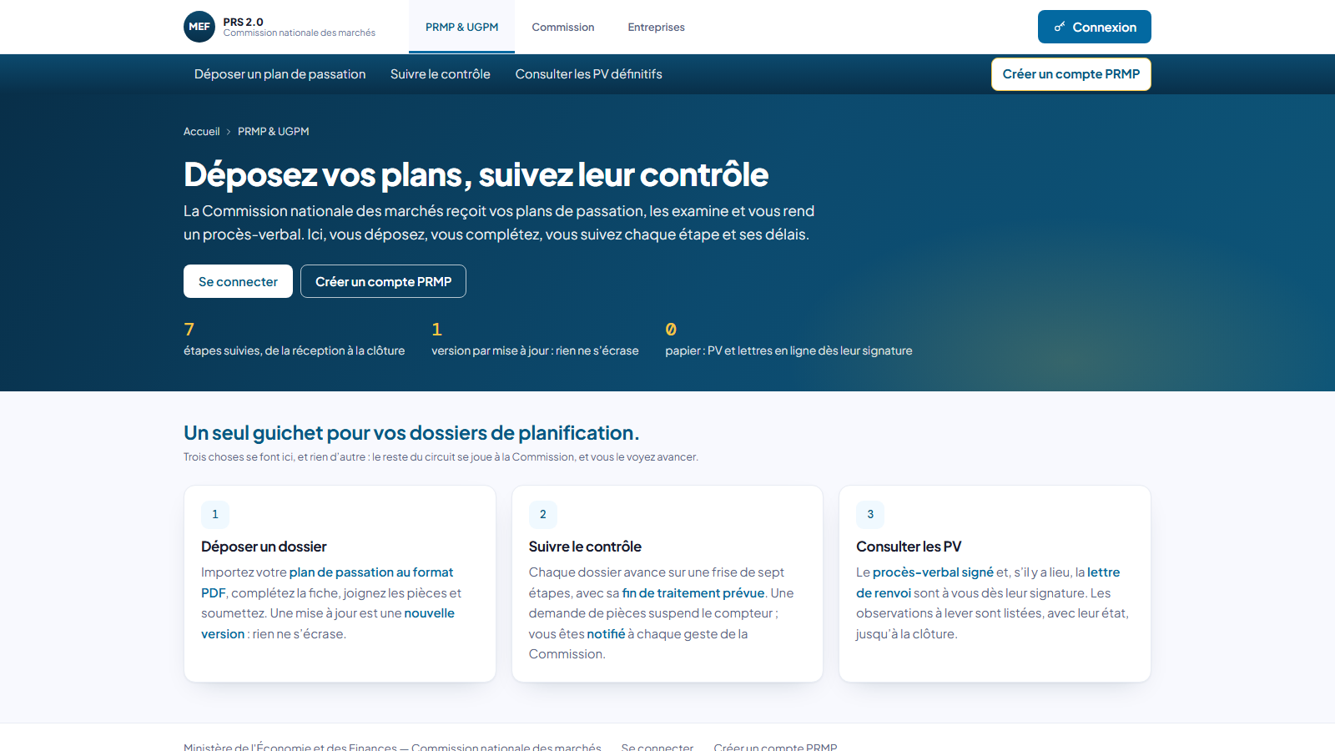
VUE D’ENSEMBLE
L’entrée publique
Trois publics : PRMP et UGPM, Commission, Entreprises.
Pour chacun, ce qu’il peut faire ici, et ses raccourcis.
Connexion par identifiant, ou par adresse électronique pour un candidat.
Inscription publique d’une PRMP, validée ensuite par l’Administrateur.
PRS 2.0 · Présentation de l'application · 6
Notes:
Hors session, la racine mène ici. Un utilisateur connecté arrive directement sur son écran « À faire ».

Slide 7
2
La planification
La PRMP constitue son plan de passation des marchés, le soumet à la Commission, et le met à jour par versions.
PRS 2.0 · Présentation de l'application · 7

Slide 8
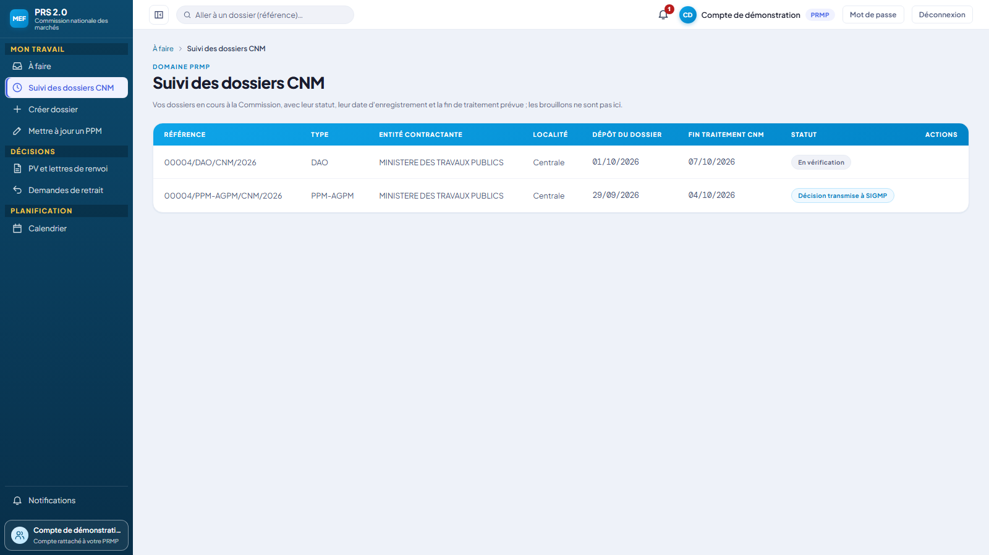
PLANIFICATION
Suivre ses dossiers à la Commission
Chaque dossier : référence, type, entité, date de dépôt.
La fin de traitement prévue, calculée sur les délais standards.
Le statut, en clair : en vérification, décision transmise à SIGMP…
Un clic ouvre la page du dossier et sa frise.
PRS 2.0 · Présentation de l'application · 8
Notes:
Le menu de la PRMP est rangé en rubriques : Mon travail, Décisions, Planification.

Slide 9
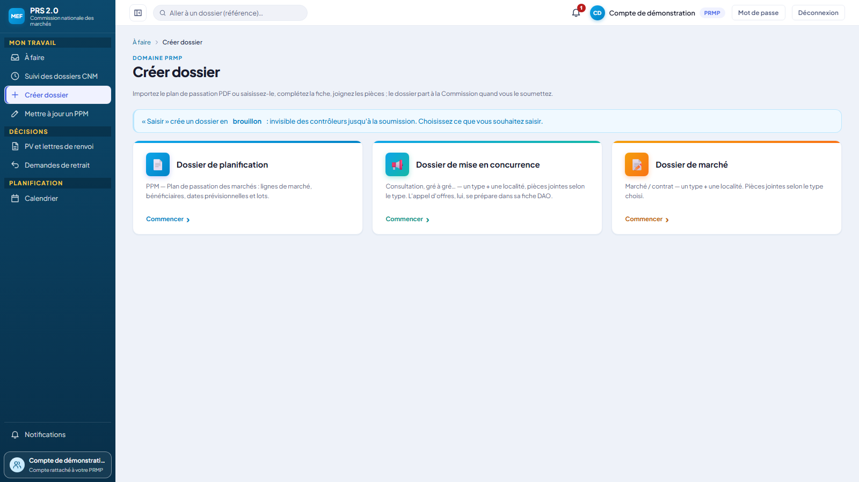
PLANIFICATION
Créer un dossier
Dossier de planification : le PPM, saisi ou importé depuis le PDF officiel.
Mise en concurrence : l’appel d’offres se prépare dans sa fiche DAO.
Dossier de marché : le marché à conclure.
Un brouillon reste invisible des contrôleurs jusqu’à la soumission.
PRS 2.0 · Présentation de l'application · 9
Notes:
Le dossier de planification réunit la fiche de présentation, le plan, le projet d’AGPM si un marché l’exige, et les pièces.

Slide 10
PLANIFICATION
Mettre à jour, rectifier, retirer
Mise à jour
Rectification
Retrait
Une nouvelle version, jamais une modification en place. L’écart avec la précédente est figé ; seule la dernière version se met à jour.
Répond aux observations d’un PV favorable avec réserves, par réimport du plan. Un écart limité est toléré ; les versions archivées restent consultables.
Possible à toute étape tant que le PV n’est pas signé. Le Chef de commission décide ; un retrait accepté remet le dossier en brouillon.
PRS 2.0 · Présentation de l'application · 10
Notes:
Bien distinguer mise à jour (nouvelle version) et rectification (même dossier, réponse au PV).

Slide 11
3
Le contrôle a priori
Sept étapes, chacune chronométrée et attribuée ; les gestes possibles sont calculés par le serveur, jamais devinés par l’écran.
PRS 2.0 · Présentation de l'application · 11

Slide 12
CONTRÔLE A PRIORI
Le circuit d’un dossier
1
2
3
4
5
6
7
Réception
Dispatch
Examen
Projet de PV
PV signé
Vérification
Clôture
Secrétaire : recevabilité pièce par pièce
Président ou CC, avec une consigne
Membre : ligne par ligne
Navette, retour ou visa
Deux signataires distincts
Levée des réserves, SIGMP
Archivage du PV définitif
Une pièce obligatoire non conforme bloque l’enregistrement : le dossier attend les compléments de la PRMP. Seul l’attributaire examine ; seul le dispatcheur vise.
PRS 2.0 · Présentation de l'application · 12
Notes:
Dérouler les sept étapes de la frise, qui est la même pour tous les profils.

Slide 13
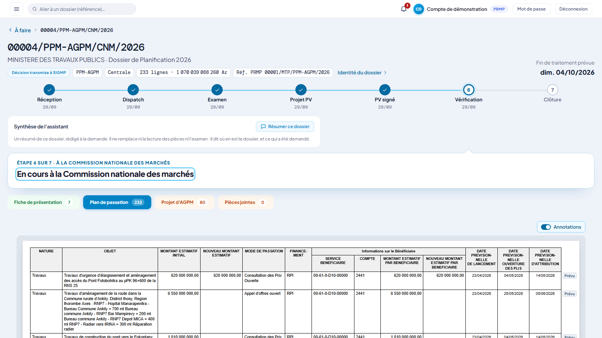
CONTRÔLE A PRIORI
La page d’un dossier
La frise des sept étapes, avec leurs dates et leurs acteurs.
L’étape en cours et le geste attendu, en tête.
Le dossier lui-même : fiche, plan de passation, AGPM, pièces.
Le journal complet et les délais, à un clic.
PRS 2.0 · Présentation de l'application · 13
Notes:
La même page pour tous les profils : seuls les gestes proposés changent.

Slide 14
CONTRÔLE A PRIORI
L’examen par le Membre
Un fil séquentiel, avec un brouillon enregistré au fil de l’eau : fiche de présentation, chaque ligne du plan, AGPM, pièces, dossier, synthèse.
Les points de contrôle
Les observations
Le pré-contrôle
Une grille propre au sous-type de dossier, administrable. Une étape sans contenu n’est pas contrôlée.
Une non-conformité porte son texte, « Au lieu de … / Lire … » : pas de texte, pas d’observation.
L’assistant signale les anomalies probables du plan ; le Membre les retient ou les écarte.
PRS 2.0 · Présentation de l'application · 14
Notes:
À la soumission, le Membre émet son avis : favorable, favorable avec réserves, ou défavorable. Le projet de PV est produit.

Slide 15
CONTRÔLE A PRIORI
La navette du PV, le visa, la signature
La navette
Deux niveaux
La signature
Le projet de PV remonte au dispatcheur, qui le retourne pour reprise ou le vise.
Président → CC → Membre : chaque niveau retourne à celui du dessous, le Président vise et choisit les co-signataires.
Deux personnes distinctes au moins, une fois chacune. Le PV est produit sur les modèles officiels.
PRS 2.0 · Présentation de l'application · 15
Notes:
Le visa est un acte d’identité : seul le dispatcheur vise, même par délégation personne d’autre.

Slide 16
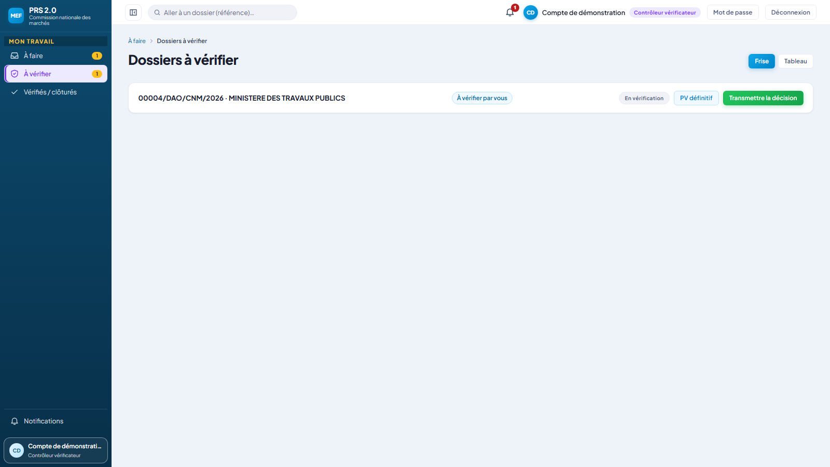
CONTRÔLE A PRIORI
Après la signature
Favorable : transmission à SIGMP, puis archivage.
Avec réserves : observations figées ; la PRMP rectifie, le Vérificateur décide une par une.
Lettre de renvoi : examen suspendu jusqu’aux compléments, puis réexamen.
PRS 2.0 · Présentation de l'application · 16
Notes:
L’écran montre le Vérificateur devant un DAO en vérification, avec le geste « Transmettre la décision ».

Slide 17
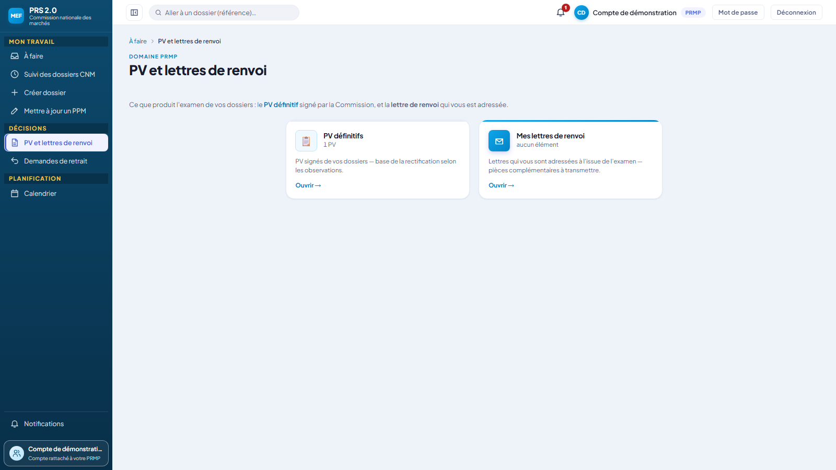
CONTRÔLE A PRIORI
Les PV et les lettres de renvoi
Les PV définitifs signés, base de la rectification.
Les lettres de renvoi adressées à la PRMP.
Un écran semblable chez la Commission : projets de PV, PV définitifs, lettres.
PRS 2.0 · Présentation de l'application · 17
Notes:
Les documents sont disponibles dès leur signature, sans papier.

Slide 18
CONTRÔLE A PRIORI
Ce qui accompagne le circuit
Délais
À faire et notifications
Délégation
Chaque étape est chronométrée automatiquement, en heures ouvrées, hors attentes de la PRMP.
À la connexion, ce que le circuit attend de chacun, par urgence ; une cloche en temps réel.
Le Président et le CC exécutent les tâches de profils subordonnés, signalées comme telles.
Intérim
Mandats de la PRMP
Chaînes de contrôle
Un titulaire absent désigne son intérimaire ; les actes portent « par intérim ».
Trois ans, renouvelable une fois ; en vacance de poste, tout traitement est suspendu.
Membre → Vérificateur → Assistant : les réserves vont à la bonne personne.
PRS 2.0 · Présentation de l'application · 18

Slide 19
4
La mise en concurrence
Le DAO ne se rédige plus : il se remplit, dans une fiche structurée, et l’application produit les documents types de l’ARMP.
PRS 2.0 · Présentation de l'application · 19

Slide 20
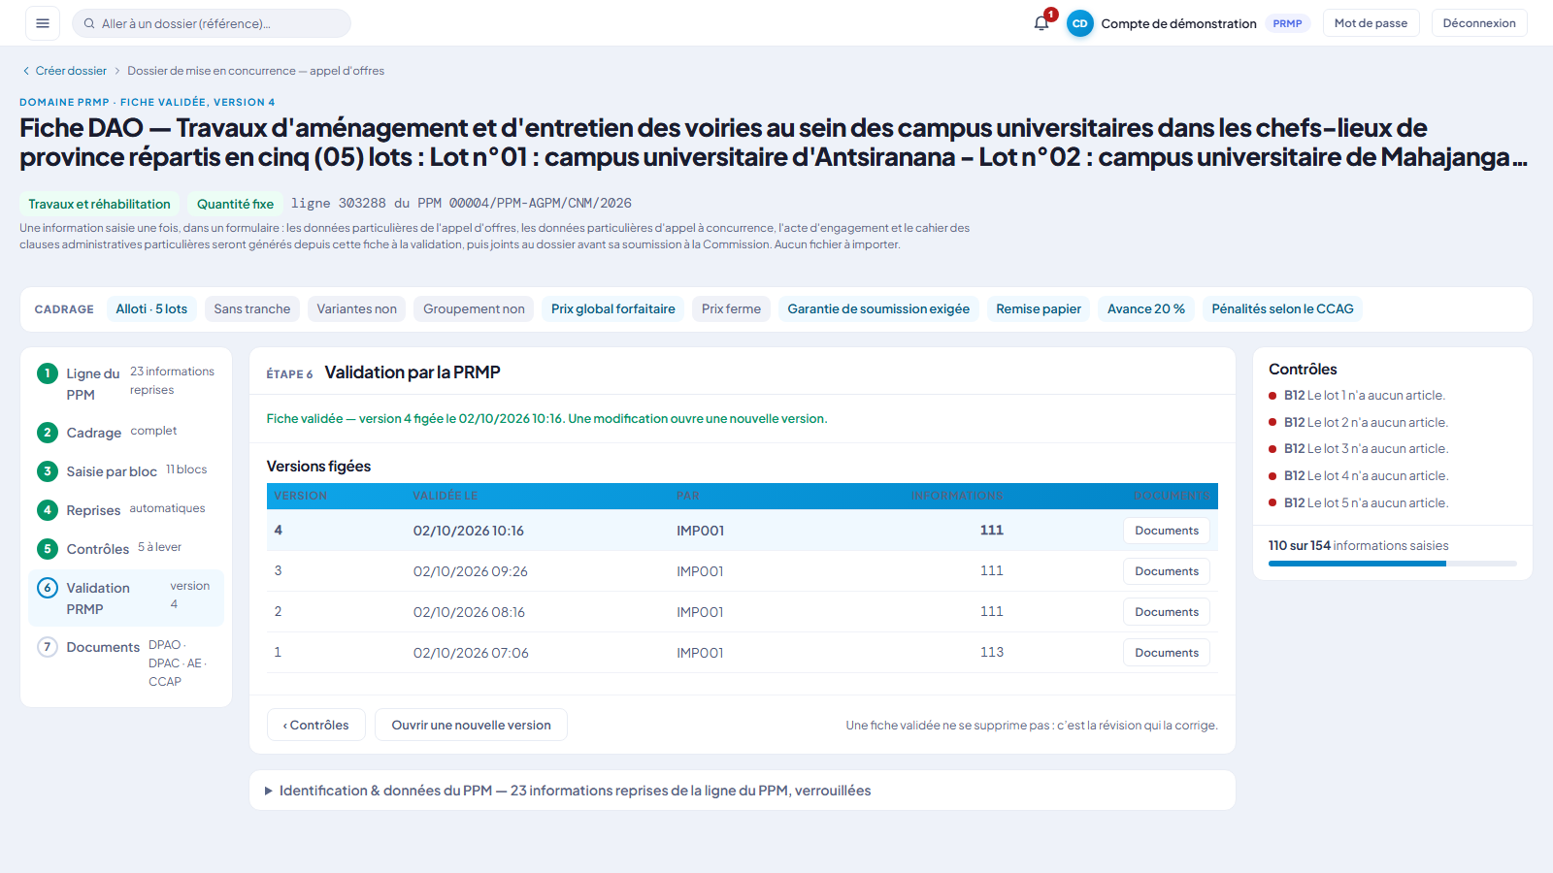
MISE EN CONCURRENCE
La fiche DAO en sept étapes
Ligne du plan, cadrage, saisie par bloc, reprises, contrôles, validation, documents.
Catégorie et forme du marché reprises du plan.
Une fiche validée est figée en version ; on la corrige par révision.
Les contrôles du serveur, à droite, en continu.
PRS 2.0 · Présentation de l'application · 20
Notes:
Exemple réel : travaux en cinq lots, fiche validée en version 4.

Slide 21
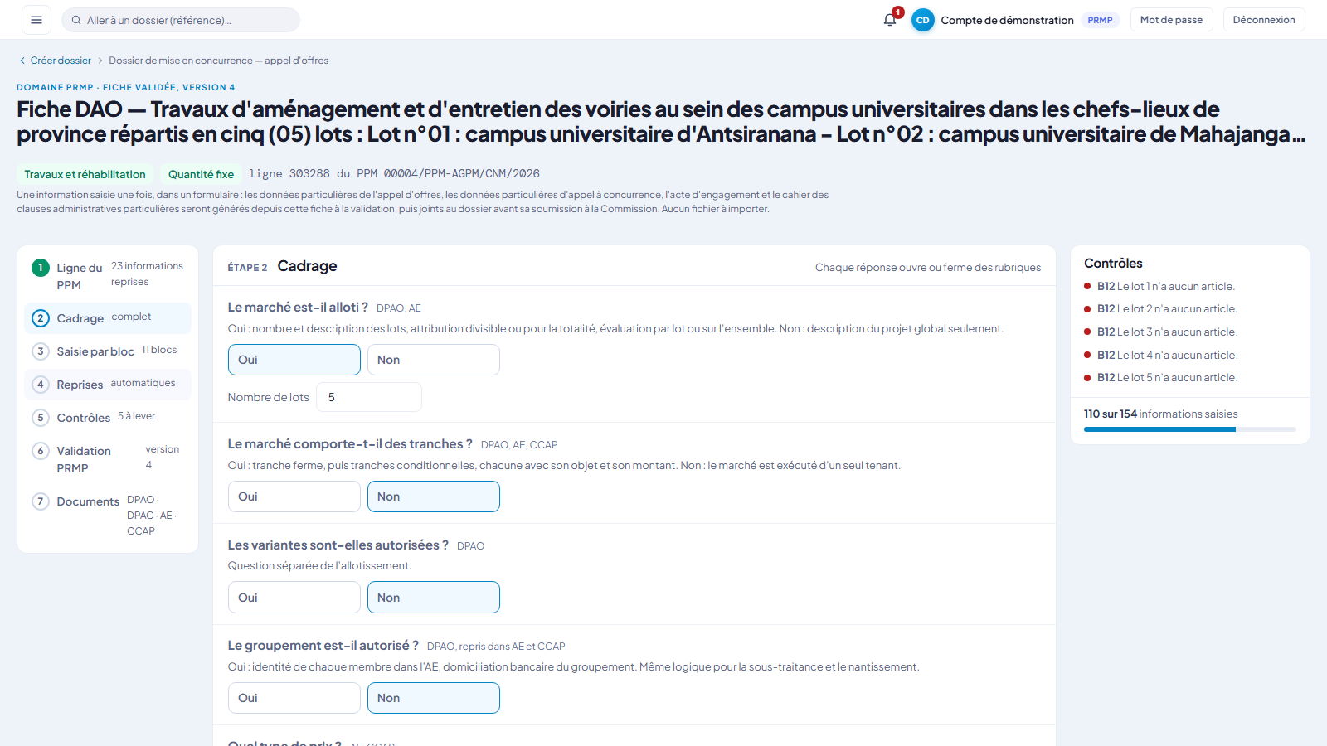
MISE EN CONCURRENCE
Le cadrage ouvre et ferme les rubriques
Allotissement, tranches, variantes, groupement, prix, garantie…
Chaque réponse dit dans quels documents elle s’imprime.
Le choix papier ou électronique de la remise des offres se fait ici.
PRS 2.0 · Présentation de l'application · 21
Notes:
Le cadrage conditionne tout le reste de la fiche : il évite de saisir ce qui ne s’applique pas.

Slide 22
MISE EN CONCURRENCE
Listes, import, documents, avis
Les listes structurées
L’import d’un DAO existant
Articles par lot ou devis quantitatif par série, matériel et personnel exigés, pièces de l’offre ; une liste se colle depuis un tableur.
Un DAO déjà rédigé est lu à la lumière des documents types : l’application propose des valeurs, la PRMP coche ce qu’elle retient.
Les documents produits
L’avis et les invitations
DPAO, acte d’engagement par lot, CCAP, formulaires du candidat : en Word et en PDF, sur les modèles officiels. Le dossier part au contrôle.
PV favorable : la PRMP produit l’avis spécifique ; le marché passe « lancé ». En prestations intellectuelles, des lettres d’invitation.
PRS 2.0 · Présentation de l'application · 22

Slide 23
5
La soumission électronique
Retrait du dossier, dépôt des offres et ouverture des plis en ligne, sans que personne puisse lire une offre avant l’heure.
PRS 2.0 · Présentation de l'application · 23

Slide 24
LE PRINCIPE
Une offre est chiffrée sur le poste du candidat, et ne s’ouvre qu’au quorum de la commission, à l’heure de la séance.
Une clé par offre
Un quorum
Personne avant l’heure
Coupée en parts : une par membre de la CAO, plus une part de secours.
Il faut réunir un nombre minimal de parts ; une seule ne suffit jamais.
Ni le serveur, ni un administrateur, ni un membre seul ne peuvent lire une offre.
PRS 2.0 · Présentation de l'application · 24
Notes:
C’est le cœur de la remise électronique : la confiance ne repose pas sur le serveur. Le serveur ne garde que des offres chiffrées, et refuse toute part avant l’heure d’ouverture.

Slide 25
SOUMISSION ÉLECTRONIQUE
Le parcours en ligne
1
2
3
4
5
6
7
CAO désignée
Cérémonie des clés
Avis publié
Retrait du DAO
Offres scellées
Séance d’ouverture
PV d’ouverture
PRMP, par décision
Membres, responsable
PRMP
Candidats
Candidats
CAO au quorum
Responsable
Un responsable de la procédure, contrôleur de la CNM désigné par l’Administrateur, tient les paramètres internes (quorum, date de la cérémonie, dépositaire de la part de secours) et conduit la cérémonie et la séance. Il ne détient aucune part.
PRS 2.0 · Présentation de l'application · 25

Slide 26
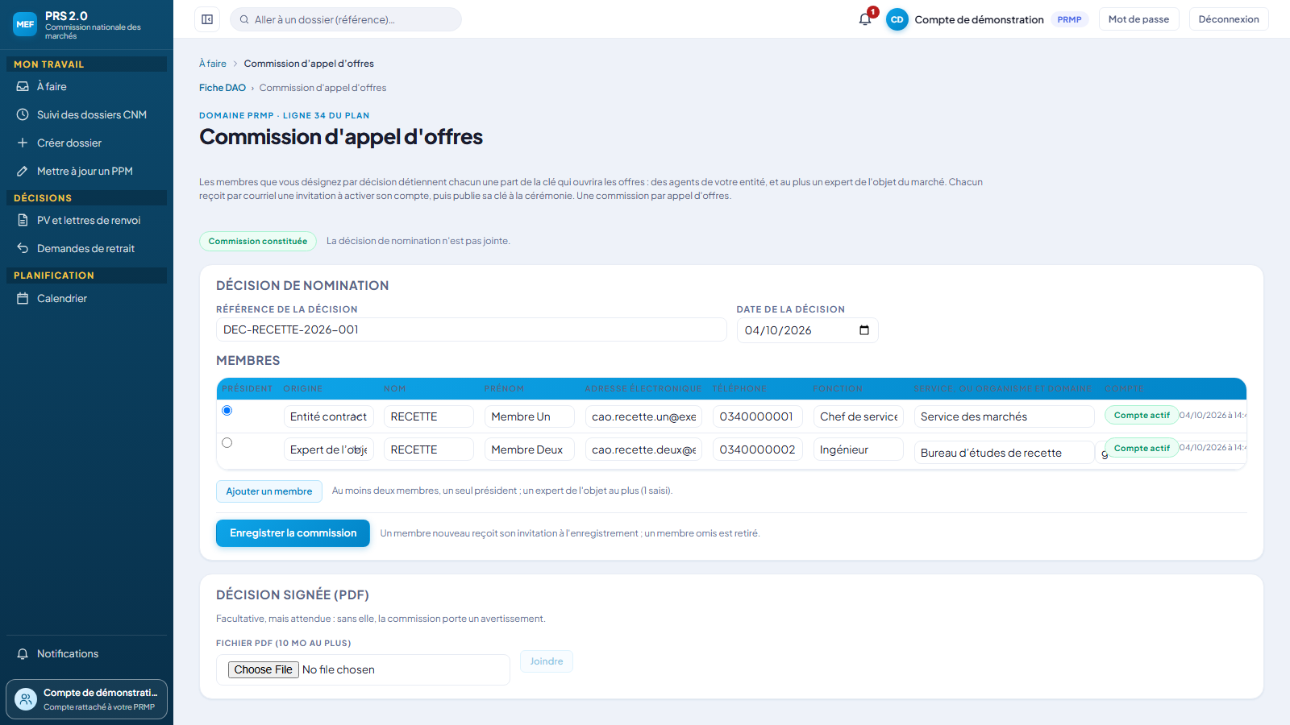
SOUMISSION ÉLECTRONIQUE
La commission d’appel d’offres
Désignée par la PRMP, par une décision : une commission par appel d’offres.
Des agents de l’entité et au plus un expert de l’objet ; un président.
Exclus : PRMP, UGPM, contrôleurs de la CNM, candidats.
Chaque membre reçoit une invitation à activer son compte.
PRS 2.0 · Présentation de l'application · 26
Notes:
Les membres sont fictifs, créés pour la recette.

Slide 27
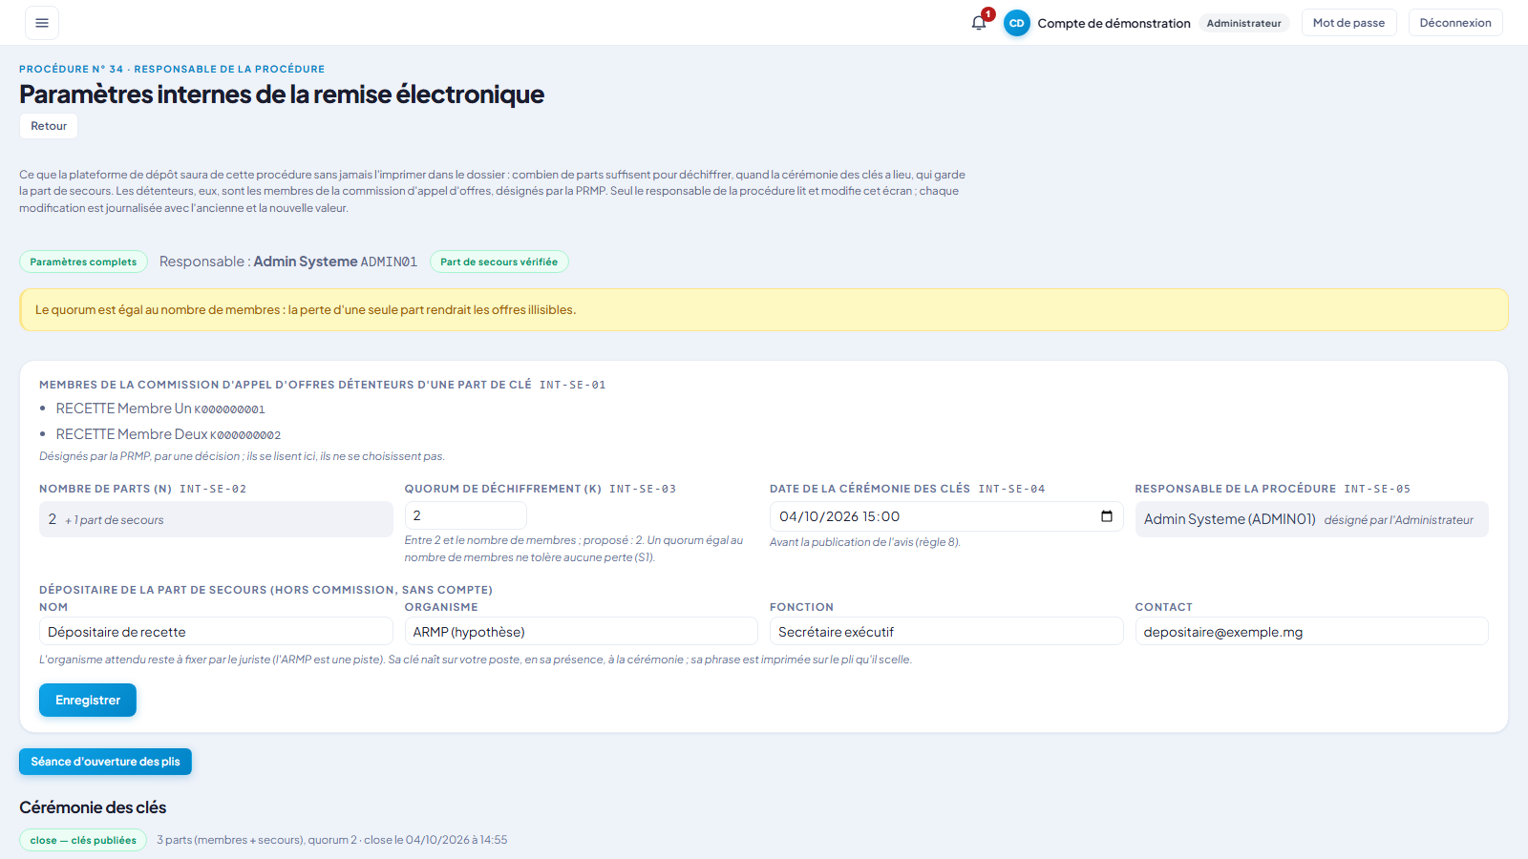
SOUMISSION ÉLECTRONIQUE
Les paramètres internes et la cérémonie
Lus du seul responsable : quorum, date de la cérémonie, dépositaire.
Avertissement si le quorum égale le nombre de membres.
La part de secours naît sur son poste ; sa phrase est imprimée sur un pli scellé.
Il clôt la cérémonie : les clés publiques sont servies aux candidats.
PRS 2.0 · Présentation de l'application · 27
Notes:
Sans cérémonie close, l’avis ne peut pas être publié : aucun candidat ne pourrait sceller.

Slide 28
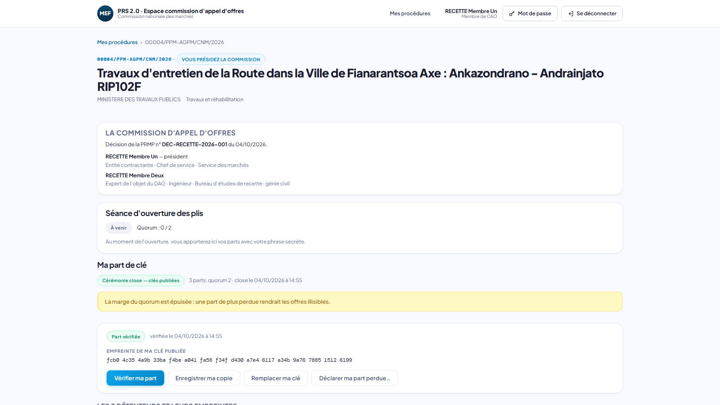
SOUMISSION ÉLECTRONIQUE
Le membre de la CAO et sa part de clé
Il génère sa clé sur son poste, protégée par sa phrase secrète.
Il retrouve l’empreinte de sa clé dans la liste publiée.
Il vérifie sa part par un défi qui ne révèle rien.
Le jour venu, il apporte ses parts à la séance.
PRS 2.0 · Présentation de l'application · 28
Notes:
Une part perdue se déclare, se remplace ; la marge du quorum et la part de secours couvrent l’entre-deux.

Slide 29
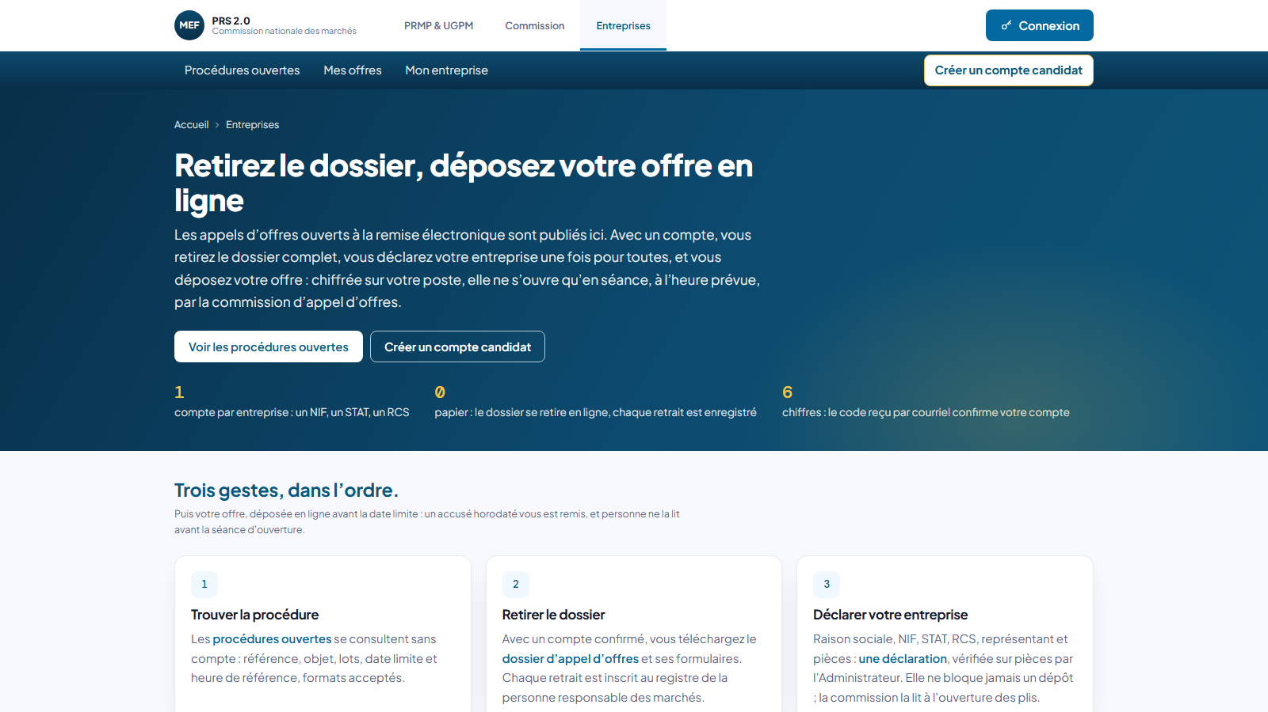
SOUMISSION ÉLECTRONIQUE
L’espace candidat
Les procédures ouvertes se consultent sans compte.
Inscription d’une entreprise, confirmée par un code envoyé par courriel.
Retrait du DAO : chaque téléchargement est inscrit au registre de la PRMP.
Le NIF est vérifié sur pièces ; cela ne bloque jamais un dépôt.
PRS 2.0 · Présentation de l'application · 29
Notes:
Un compte par entreprise : NIF, STAT et RCS sont uniques sur la plateforme.

Slide 30
SOUMISSION ÉLECTRONIQUE
Déposer une offre scellée
Rassembler l’offre
Sceller et déposer
Lot, groupement, valeurs de l’acte d’engagement, acte signé, pièces attendues, garantie et son code. L’écran dit ce qui manque et le temps restant.
L’offre est chiffrée sur le poste et part par morceaux ; un envoi coupé reprend. Le serveur rend un accusé horodaté, avec l’empreinte.
Remplacer, retirer
Entreprises exclues
Jusqu’à la date limite, si la procédure l’autorise. Avant l’échéance, la PRMP ne connaît que le nombre d’offres.
Une entreprise exclue par l’ARMP est signalée et ne peut pas déposer ; les ressemblances entre comptes deviennent des alertes pour la commission.
PRS 2.0 · Présentation de l'application · 30

Slide 31
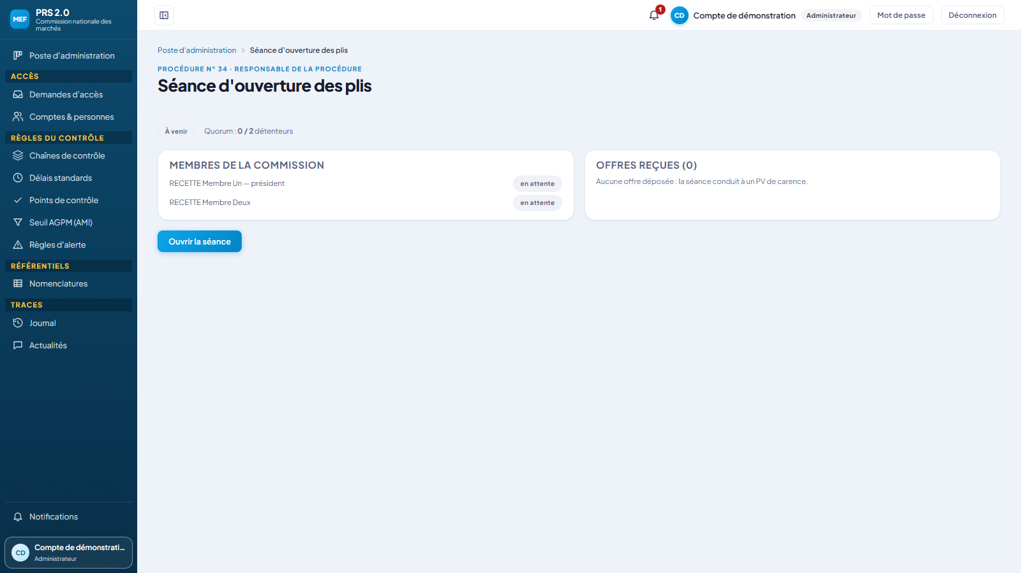
SOUMISSION ÉLECTRONIQUE
La séance d’ouverture des plis
Ouverte à l’heure, pas avant ; le président de la CAO préside.
Chaque membre apporte ses parts : le quorum se remplit en direct.
Au quorum, toutes les offres s’ouvrent ensemble, empreintes vérifiées.
Lecture offre par offre ; le PV d’ouverture est signé en ligne par les membres présents.
PRS 2.0 · Présentation de l'application · 31
Notes:
Si le quorum ne peut plus être atteint, le responsable constate l’illisibilité : PV de constat, procédure à relancer.

Slide 32
6
Administration et suites
Le poste d’administration, la sécurité, et ce qui reste à décider.
PRS 2.0 · Présentation de l'application · 32

Slide 33
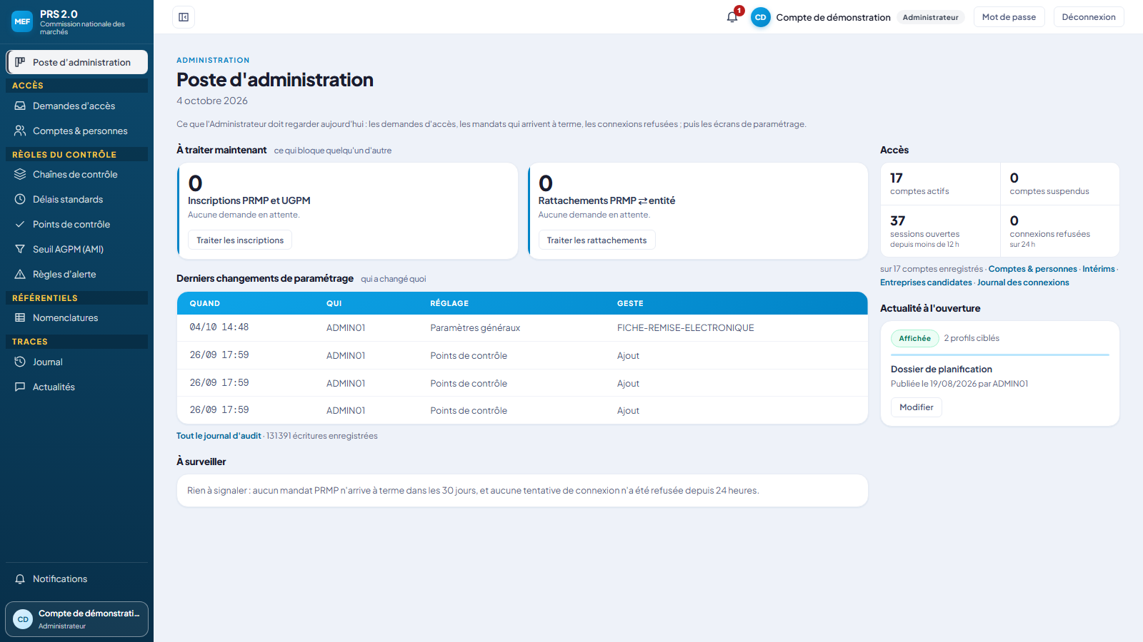
ADMINISTRATION
Le poste d’administration
Ce qui attend : demandes d’accès, mandats à terme, connexions refusées.
Les règles du contrôle : chaînes, délais, points de contrôle, alertes.
Les nomenclatures, les paramètres, le répertoire des exclusions.
Le journal des écritures et des connexions.
PRS 2.0 · Présentation de l'application · 33

Slide 34
ADMINISTRATION
La sécurité, en bref
Session
Fichiers
Cookie sécurisé, protection contre la falsification des requêtes, aucun jeton dans le navigateur.
Type et taille contrôlés au téléversement ; affichage dans un cadre qui n’exécute rien.
Offres
Accessibilité
Chiffrées sur le poste du candidat, ouvertes au quorum ; les sauvegardes ne contiennent que du chiffré.
Navigation au clavier, fenêtres qui se ferment par leur bouton ou Échap, contrastes vérifiés.
PRS 2.0 · Présentation de l'application · 34

Slide 35
SUITES
Décisions du 4 octobre et points ouverts
Le pilote a tranché le 4 octobre au soir ; l’application applique ses décisions.
Point | Décision ou choix provisoire | Statut
Lecteurs des pièces des offres | Les membres de la CAO seulement | Décidé
Signature et publication du PV d’ouverture | Signé en ligne par les présents ; extrait publié à la dernière signature | Décidé
Garantie de soumission | Montant et émetteur lus en séance | Décidé
Saisie de la CAO | PRMP et UGPM | Décidé
Conservation des offres | Durée fixée par l’Administrateur ; purge sur geste | Décidé
Dépositaire de la part de secours | Libre, par procédure | Décidé
Signature des offres | Simple pour l’instant | Décidé
Clause juridique de la remise électronique | Emplacement réservé dans les documents | Ouvert — juriste
SMS, NIF par la DGI, formulaires détaillés | Plus tard | Ouvert — pilote
PRS 2.0 · Présentation de l'application · 35

Slide 36
Merci.
Questions, démonstration en direct, ou parcours d’un dossier de bout en bout.
PRS 2.0 · Commission nationale des marchés

